Slide 1






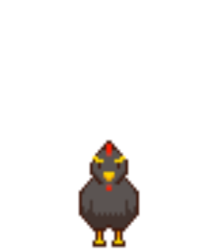

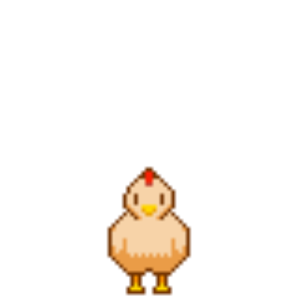
2090
04
2DGP 발표
2023182034 게임공학과 조기성

Slide 2




CHAPTER 01
목차
CHAPTER 01
CHAPTER 02
CHAPTER 03
게임 컨셉
예상 게임 진행 흐름
개발 일정
점점 빨라지는 리듬에 맞춰 이동, 공격, 회피
박자에 적응하며 상대보다 먼저 적을 쓰러뜨리면 승리
뒤에서 소개
박자를 맞추면서 진행하는 1:1 대전 격투 게임

Slide 3
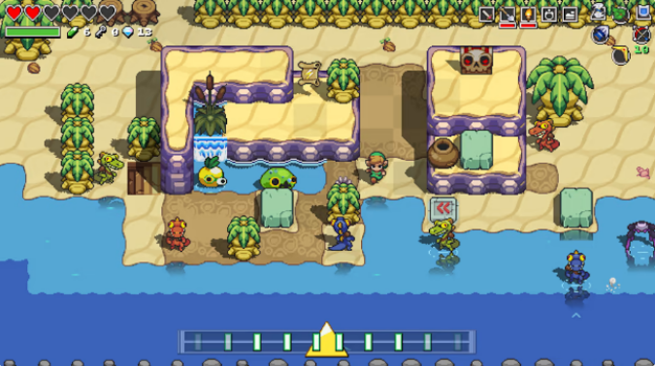
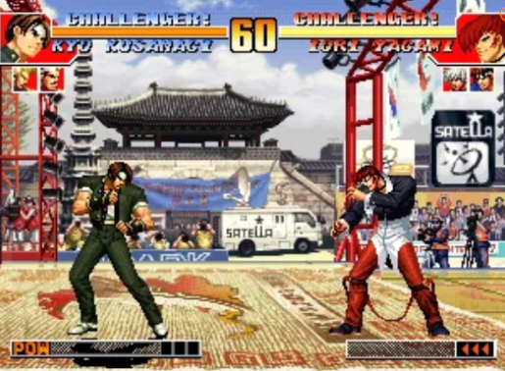
게임 컨셉
+
(Cadence of Hyrule)
(The King Of Fighters'97)
탑뷰로 진행되는 대전 격투 게임.
박자를 맞추면서 입력을 눌러야 캐릭터의 이동, 공격, 회피가 가능.
각 플레이어의 체력이 낮아질 수록 박자가 빨라짐.

Slide 4
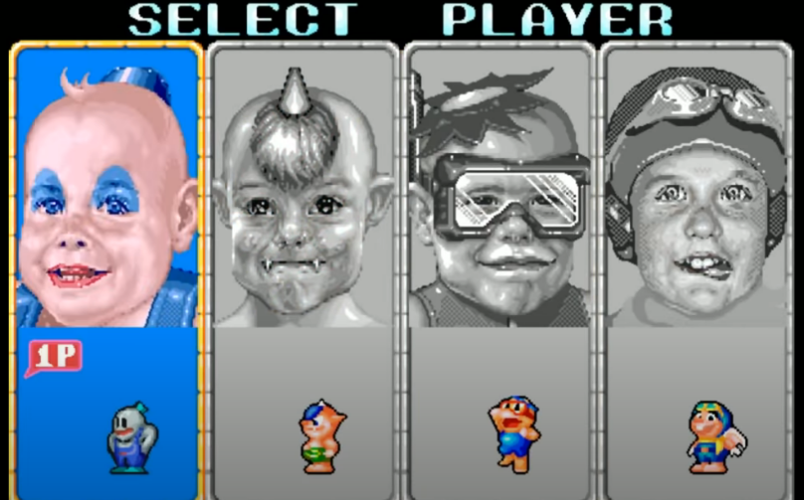
예상 게임 진행 흐름 - 1
아직 캐릭터 수는 정하지 않았지만
3~4명의 캐릭터를 만들 것으로 예상됨. 두 플레이어가 캐릭터 선택 후 전장으로 이동.

Slide 5

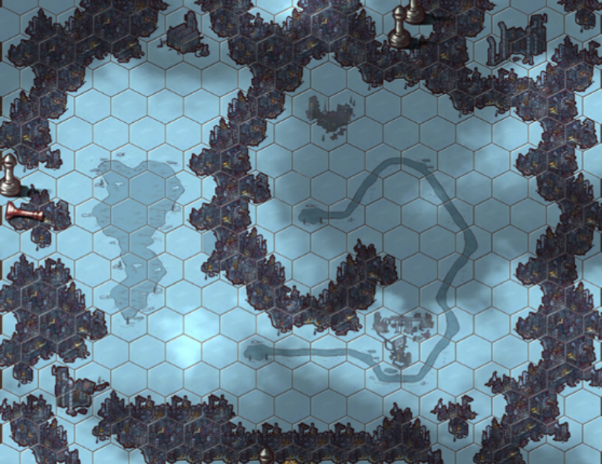





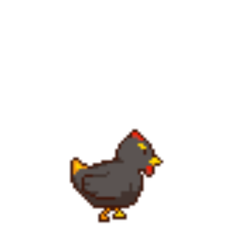
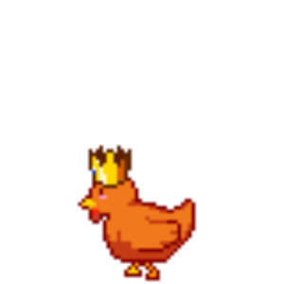




예상 게임 진행 흐름 - 2
bpm
두 캐릭터가 맵의 양 끝에서 스폰되고 게임이 시작됨. 화면 아래쪽의 박자에 맞춘 입력을 통해 캐릭터를 조작.
플레이어 1 체력
플레이어 2 체력
원의 양 옆의 아이콘이 중심으로 올 때 마다 한 박자

Slide 6





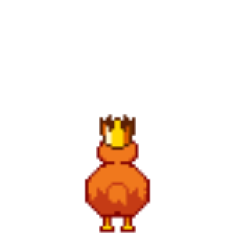

예상 게임 진행 흐름 - 3
상대 플레이어 사망 시 라운드 종료.
대전 격투게임에서 흔히 보이는 캐릭터의 체력이 일정 구간 이하로 떨어지면 한 번 사용가능한 필살기를 넣을 예정.
게임은 삼세판으로 진행됨.

Slide 7
개발 일정
1주
여러 리소스, 자료 수집
게임의 세부사항 기획
bpm 로직 구현
2주
그리드 맵 제작
캐릭터의 이동 구현
3주
캐릭터의 회피 구현
캐릭터의 공격 구현
캐릭터 선택 창 구현
4주
캐릭터 조작 다듬기
간단한 프로토타입 완성
5주
중간고사 기간
06
캐릭터 별 스킬 구현 및
테스트 후 스킬 조정
07
메인/종료 화면 구현
캐릭터 필살기 구현
캐릭터 밸런스 조절
08
프로토타입 완성
테스트 후 다듬기
09
부족한 부분 개선
튜토리얼 구현(희망사항)

Slide 8
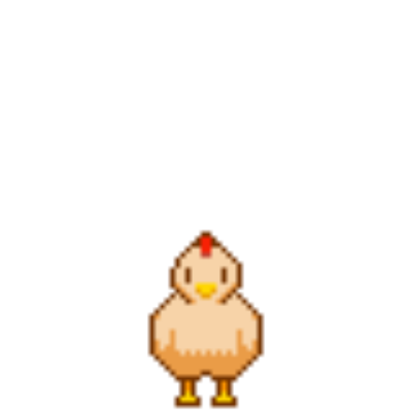
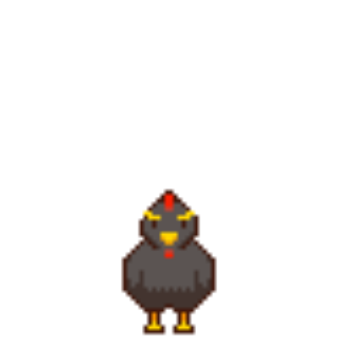

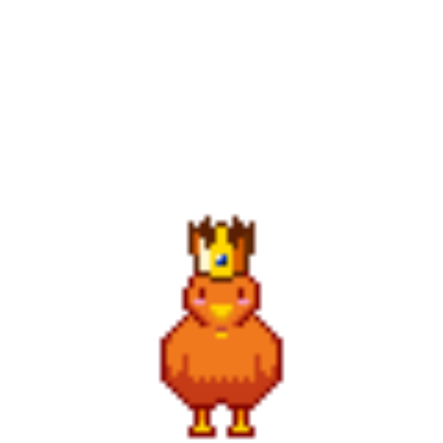
상세 게임 기획서 - 캐릭터
<그닭>
그냥 닭
이동,공격,회피가 다 기본적인 수준
하지만 필살기가 매우 세다.
<불닭>
불을 사용하는 닭, 불닭이다.
킹오파의 야가미 이오리 느낌
<민초닭>
민초를 좋아해서 염색해버린 닭
이동 능력이 좋지만 회피가 없다.
<킹닭>
자신이 왕인줄 아는 닭.
느리지만 좋은 스킬을 가지고 있다.
(개발 미정)

Slide 9
캐릭터1 스킬 아이디어
<그닭>
그냥 닭
이동,공격,회피가 다 기본적인 수준
하지만 필살기가 매우 세다.
<불닭>
불을 사용하는 닭, 불닭이다.
킹오파의 야가미 이오리 느낌
<민초닭>
민초를 좋아해서 염색해버린 닭
이동 능력이 좋지만 회피가 없다.
<킹닭>
자신이 왕인줄 아는 닭.
느리지만 좋은 스킬을 가지고 있다.
(개발 미정)

Slide 10
상세 게임 기획서 - 캐릭터
<그닭>
그냥 닭
이동,공격,회피가 다 기본적인 수준
하지만 필살기가 매우 세다.
<불닭>
불을 사용하는 닭, 불닭이다.
킹오파의 야가미 이오리 느낌
<민초닭>
민초를 좋아해서 염색해버린 닭
이동 능력이 좋지만 회피가 없다.
<킹닭>
자신이 왕인줄 아는 닭.
느리지만 좋은 스킬을 가지고 있다.
(개발 미정)

